Slide 1
金财工程应用支撑平台-
平台2.0工作流服务化
2018年11月

Slide 2
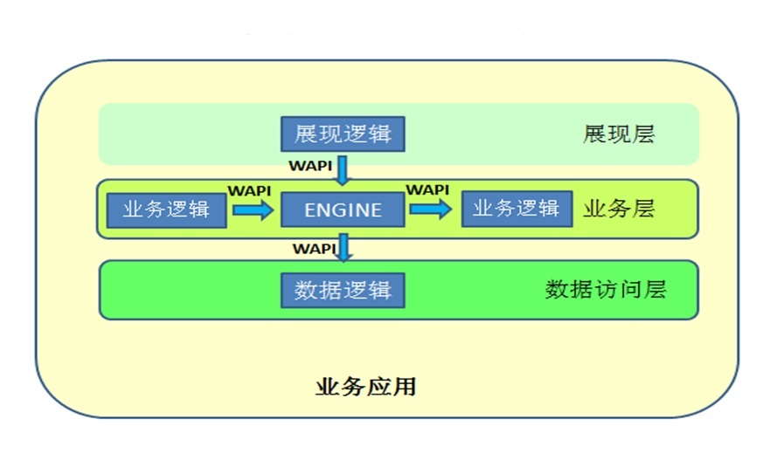
工作流组件现状
Notes:
目前应用支撑平台2.0（以下简称“平台2.0”）工作流组件采用的是嵌入式架构。嵌入式工作流引擎不能以独立服务的形式存在，而是以一个软件组件（构件）的形式在各业务系统应用中运行，这些组件（构件）通过提供WAPI（Workflow API）为业务系统应用表现层或业务逻辑层的其他部分提供服务（如启动指定工作流程、查询工作任务、设置流程运行业务数据等）。
如上图所示，嵌入式工作流引擎ENGINE分散在不同的业务系统应用当中，业务系统应用通过调用通过本地工作流引擎提供的各类WAPI即可完成业务流程运转。因此，对于平台2.0提供的这种嵌入式工作流组件，存在以下问题：
1、难以对工作流组件进行有效的管控。虽然工作流引擎由平台2.0组件提供，但由于工作流核心引擎是分散在各业务系统应用服务中，平台很难做到对工作流组件的权限控制，比如工作流组件应用的安全认证等。
2、不能有效掌握工作流组件的使用情况。对各业务系统应用工作流组件应用情况无法掌握，如现有工作流组件提供组件功能和服务是否合理，使用频度情况如何等等，不利于工作流组件的迭代更新和完善优化。
3、不能对业务流程流转情况进行监控和综合分析。在平台2.0嵌入式工作流模式下，工作流流转数据也分布在各不同的业务系统当中，没有提供统一的工作流监管功能和流程分析功能。对业务系统通过工作流组件实现流程运转时的业务流程进度和节点状态等信息，不能进行有效的监控和分析。

Slide 3
工作流组件服务化目标
4
为表层业务流程优化提供依据，高效发挥平台的集中管控作用
3
实现平台2.0对业务流程的流程流转情况进行集中监控和数据分析，直观有效的发现各个业务逻辑中无用流程、重复流程等
实现平台2.0对工作流组件的使用进行集中管控，对工作流组件的使用提供安全认证，对工作流服务使用情况进行监控
2
重构的工作流组件能够基于平台2.0域独立运行，对各表层业务系统提供多样的、稳定的、能够满足业务需要的流程服务
1
重新基于平台2.0构建服务化的工作流组件产品，其主要目标如上

Slide 4
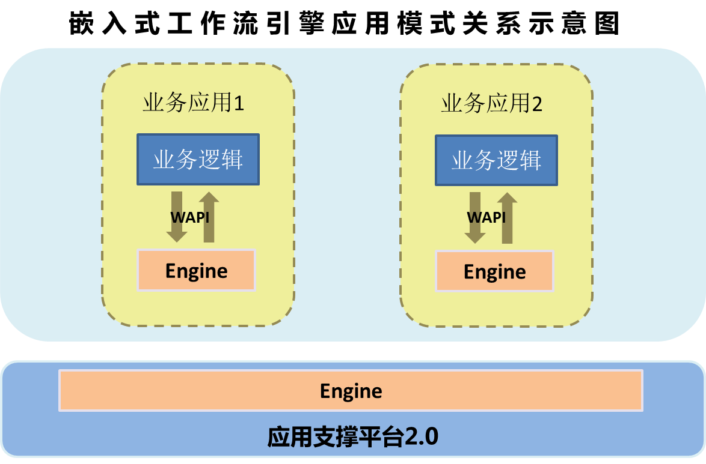
架构方式演变
Notes:
对工作流的架构方式进行升级，由当前的嵌入式架构升级为能够基于平台域服务独立运行的组件服务化架构模式；
如图，当前平台2.0嵌入式工作流引擎在应用时，需要与业务系统进行深度集成。由平台2.0工作流组件提供jar包构件及对应的流程设计UI页面，业务系统在进行集成后，通过调用在本地运行的工作流引擎WAPI，完成业务流程的定义和流转。因此，此时，无论是流程模板的定义还是流程运行产生的数据均在业务系统应用中流转，而平台2.0与嵌入在业务系统应用中的工作流难以建立有效的联系。

Slide 5
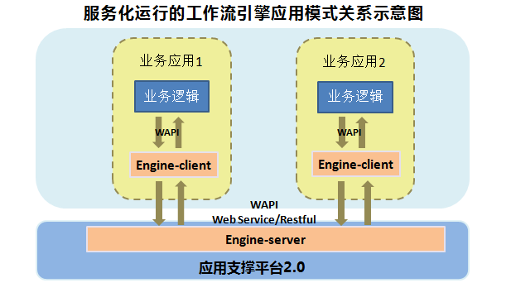
架构方式演变
Notes:
服务化运行的工作流引擎与业务系统及平台的关系如图所示：
基于平台2.0重新构建服务化模式的工作流组件（后续简称“服务化工作流”），利用平台2.0的“纵向到底，横向到边”的连通能力和优势，将工作流引擎从业务系统中独立出来，基于平台2.0从域独立部署运行，对外提供统一、标准的WAPI，包括Web Service、restful等，业务系统进行远程调用，实现自身业务流程的流转

Slide 6

服务化后对当前业务系统的影响
支付
预算
零影响
指标
财报
Notes:
目前，基于平台2.0生长开发的各业务系统，包括预算、指标、支付、财报以及OA系统，均使用的是当前嵌入式工作流组件。在对工作流组件服务化方案编制、选型、确定时，综合考虑上述业务系统情况，以不影响当前业务系统为原则，以能够平滑升级到服务化工作流为过程，最终顺利实现现有业务系统以及新增业务系统均能够使用组件服务化工作流引擎的目标
在工作流组件服务化后，当前使用嵌入式工作流组件向服务化工作流迁移工作主要包括以下两个方面：
1、归集当前所有业务系统的嵌入式工作流流程模板信息，并在服务化工作流引擎中进行统一初始化和管理
2、业务系统升级工作流服务客户端JAR包功能
通过上述步骤即可完成现有业务系统嵌入式工作流引擎到服务化工作流引擎的平滑升级

Slide 7
基于服务化工作流开发的标准
对今后规划或者正在开发过程中的业务系统，应按照服务化后的工作流开发标准和规范使用工作流组件
1
严格遵照《应用支撑平台开发技术规范》，在平台注册业务系统应用相关信息，在使用工作流组件前，将经过平台认证模块进行合法认证
1
平台2.0统一管理所有业务系统工作流流程模板信息，流程模板信息维护管理完成后，将自动推送至各业务系统端
2
3
业务系统通过工作流组件提供的统一、标准的WAPI，完成最终的工作流相关流程服务

Slide 8
监管第三方业务系统
梳理需求后，按照业务系统工作流业务流程，在平台2.0工作流组件中设计对应的影子流程模板
标准
业务系统推送根据标准整合的业务数据
影子模板
监管分析
业务系统获取工作流接入标准
数据同步
监管、展示分析业务数据、优化业务流程

Slide 9
客户端内存数据库
H2
1
4
流程服务端主动推送模板到客户端H2
接口方法客户端手动同步服务端模板到H2
2
3
客户端重启自动同步流程模板到H2
接口方法手动推送服务端模板到客户端H2
Notes:
引入开源内存数据库H2，利用其免部署，占用空间小，不受平台限制等特点，作为工作流客户端的模板数据库使用，满足标准sql语法

Slide 10
服务端流程监管
高频模板统计
精确定位使用率高频与低频流程模板
统计模板中各个节点待办与已办情况
已办人员排行榜
展示所有人员工作量，由高到低排行
待办任务排行榜
耗时任务排行榜
展示分析所有模板节点中那个环节积压任务较多
展示任务生命周期由高到底排行

Slide 11
嵌入式与服务化工作流对比
对比项 | 嵌入式 | 服务化
部署方式 | 嵌入在各业务系统应用中 | 基于平台2.0独立部署
运行是否依赖业务系统 | 是 | 否
流程模板定义管理 | 分散管理 | 集中管理
是否平台统一认证 | 否 | 是
是否提供流程监管 | 否 | 是
流程引擎位置 | 本地 | 客户端

Slide 12
对比总结
流程流转监控，为流程预警、流程优化等奠定基础
3
服务安全认证，有效掌控系统应用
提升平台2.0集中管控作用
4
1
流程引擎本地化，有效保证工作流高性能
5
统一流程配置，规范流程应用
summary
2
Notes:
综上所述，服务化工作流相对于嵌入式工作流具有以下优势：
1、服务安全认证，有效掌控系统应用
服务化工作流提供业务系统安全认证，对所有使用工作流的业务系统进行登记注册和应用认证，实现对工作流使用情况的初步掌控
2、统一流程配置，规范流程应用
服务化工作流对业务系统流程模板定义进行统一管理，统一分发，规范使用
3、流程流转监控，为流程预警、流程优化等奠定基础
服务化工作流提供业务流程流转监控，对所有业务系统业务流程流转情况进行事后监控，并对监控数据（包括流程流转情况和节点状态等）进行统计和分析，为后续财政业务流程优化工作提供依据和支撑
4、提升平台2.0集中管控作用
5、流程引擎本地化，有效保证工作流高性能
服务化工作流分工作流主服务端及客户端，驱动业务系统业务流程流转的引擎仍保留在客户端中，业务系统调用本地客户端JAR包中流程引擎即可完成流程流转，有效保证工作流高性能

Slide 13
谢谢！

